Slide 1
Tuần
18
ÔN TẬP
CUỐI HỌC KÌ I
Tiết 1 - 2

Slide 2
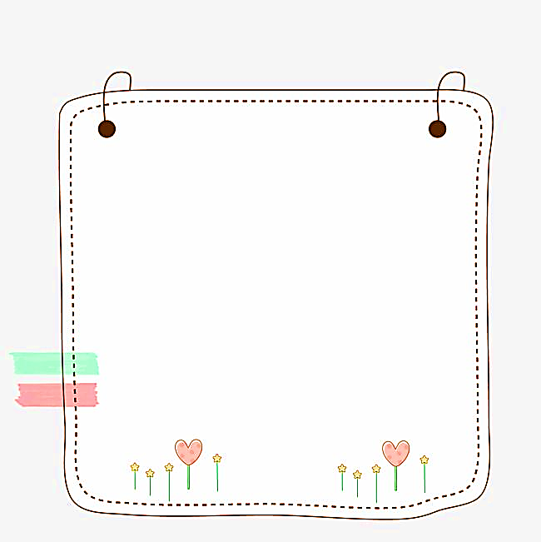
1
Nhìn tranh, nói tên các bài đã học.
Gọi bạn
Tớ nhớ cậu
Chữ A và những người bạn
Nhím nâu kết bạn
Thả diều
Sự tích hoa tỉ muội
Cánh cửa nhớ bà
Thương ông

Slide 3
Gọi bạn
Tớ nhớ cậu
Sự tích
hoa tỉ muội

Slide 4
Nhím nâu
kết bạn
Thả diều
Cánh cửa nhớ bà

Slide 5
Chữ A và những người bạn
Thương ông

Slide 6
2
Dựa vào các tranh vẽ của bài tập 1, tìm các từ ngữ chỉ sự vật theo mẫu dưới đây:
Từ ngữ chỉ sự vật | Từ ngữ chỉ người | M: - bà - Nết
 | Từ ngữ chỉ vật | M: - nhím nâu - cây cau - cánh cửa - dòng suối

Slide 7
3
Đọc lại một bài đọc em thích, nêu cho tiết, nhân vật hoặc hình ảnh trong bài khiến em nhớ nhất.
Tớ thích hai chú nhím trong bài Nhím nâu kết bạn.
Còn tớ thích bê vàng và dê trắng trong bài Gọi bạn.

Slide 8
Củng cố - dặn dò
- Thực hành nói và đáp lời nhờ, khen, an ủi và chúc mừng.
- Ôn lại câu giới thiệu, câu nêu hoạt động, câu nêu đặc điểm.
- Xem trước bài sau : Ôn tập tiết 1 - 2

Slide 9
Tạm biệt và hẹn gặp lại
các con vào những tiết học sau!

